Slide 1
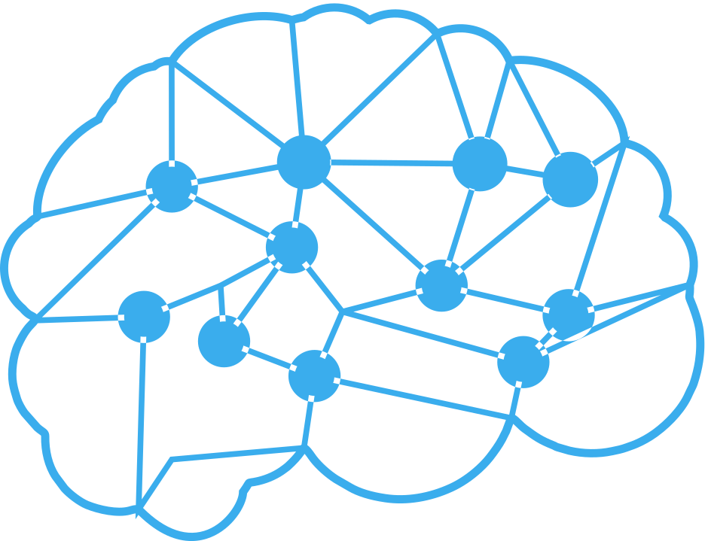

DEMENTIA-PREDICTION-DATASET
Reut Lev Yeela Granot Shir Ohayon

Slide 2
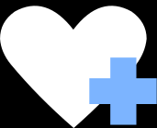
WHAT IS DEMENTIA?
WHY WE CHOSE THIS DATA?
Notes:
הסבר על הנושא - מהי דמנציה?
מחלת הדמנציה היא מצב של ירידה בתפקודים הקוגנטיבים כמו : זכרון, דיבור, התמצאות , קושי בשיפוט, תחושת בלבול וביכולות למידה וכו.
יש כמה גורמים שיכולים לגרום למחלה עקב פגיעתם ברקמת המוח כגון אלצהיימר, שבץ ובעיות וסקולריות, ועוד.
מספר החולים בישראל נעמד בכ100 אלף .
למה בחרנו את הדאטא :
בשנים הקרובות, עם הזדקנות האוכלוסייה בישראל, מספר הסובלים מדמנציה צפוי לעלות במידה רבה. לכן עניין אותנו להשתמש בכלים של ML כדי להבין האם יש דרך לגלות את המחלה ולגלות אינפורמציה נוספת לגבי המחלה .

Slide 3

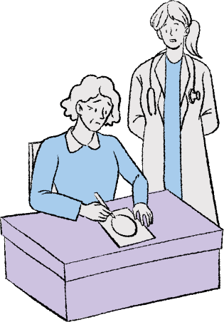
INTRODUCE THE DATA
Notes:
הסבר על הדאטא ואופן האיסוף שלו -
הDATASET שלנו מכיל תיעוד מתמשך של 150 אנשים מגילאים 60 עד 98. כל אחד הגיע למספר משתנה של ביקורות בהפרשי זמן שונים בהן בוצעו בדיקות הכוללות סריקת MRI , איסוף מדדים פזיולוגים וקוגנטיבים שונים.
בסה"כ הדאטא מכיל 373 רשומות של סריקות שונות. מתוך 150 אנשים ,72 מהנבדקים אובחנו כבריאים . 64 מהנבדקים אובחנו כדימנטים. ובנוסף 14 מהנבדקים אובחנו תחילה כלא דינמטים, אך בפגישות שלאחר מכן אובחנו כדימנטים.

Slide 4
FEATURES EXPLANATION
SubjectId
eTIV
MRI ID
nWBV
Group
ASF
Visit
hand
MRDelay
M/F
CDR
Age
SES
RDUC
MMSE
Notes:
- הסבר על העמודות -
הדאטא כולל 15 פיצ'רים שונים הכוללים:
SubjectId - מזהה מטופל
MRI ID - מזהה הסריקה
Group - האם מסווג כדימנטי או לא
M/F - מין הנבדק
Age - גיל הנבדק
CDR, MMSE -הערכת תפקוד קוגנטיבי
SES -מדד דירוג סוציו-אקונומי
eTIV,nWBV,ASF - מדדים פזיולוגים מוחיים :
:

Slide 5
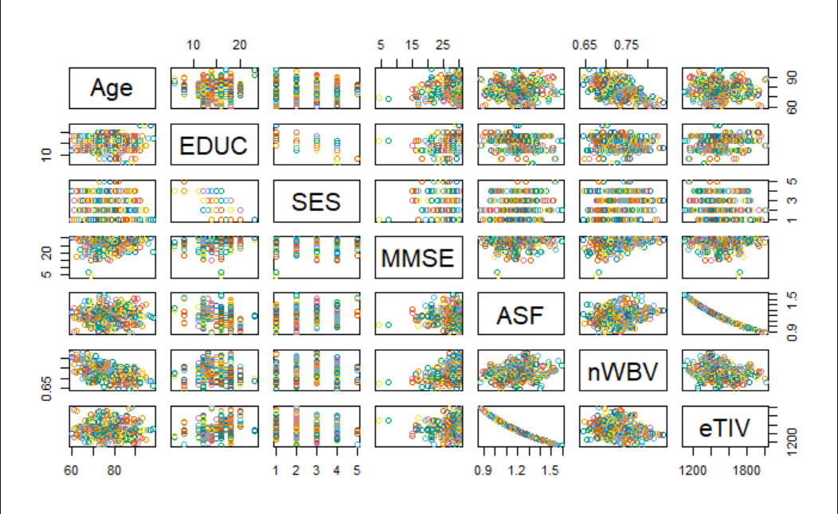
GRAPHICALLY DISTRIBUTION OF THE FEATURES
Notes:
בשלב הבא רצינו להכיר את הדאטה שלנו ולחקור אותו לעומק. במטריצת הגרפים הזו פה אפשר לקבל איזשהי הבנה כללית על ההתפלגויות והקשרים שבין הפיצ'רים השונים. בהקשר הזה אפשר לראות בצורה די בולטת את הקשר הלינארי בין ה ASF לeTIV שכאמור שניהם מהווים מדדים הקשורים לפיזיולוגיה והמבנה של המוח ולכן יש קורלציה ביניהם.

Slide 6
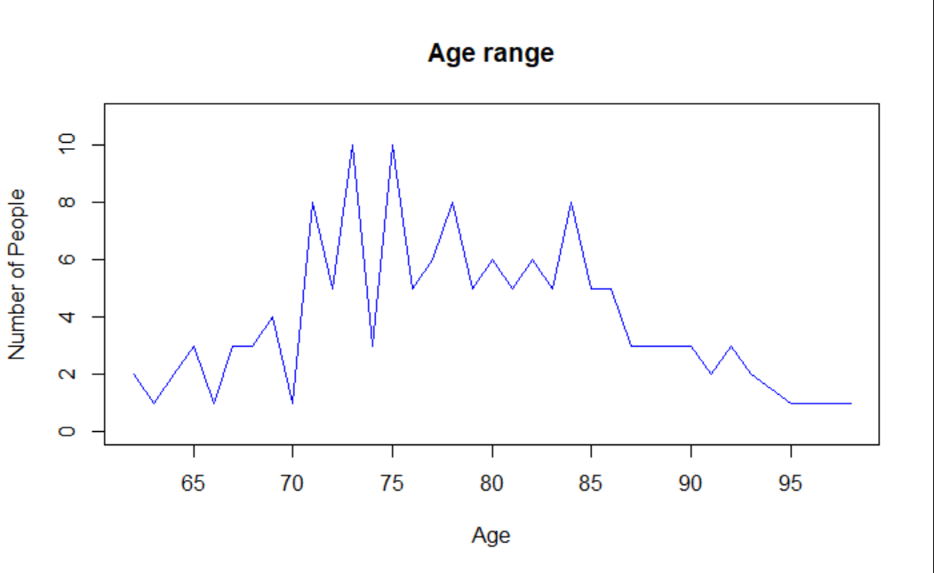
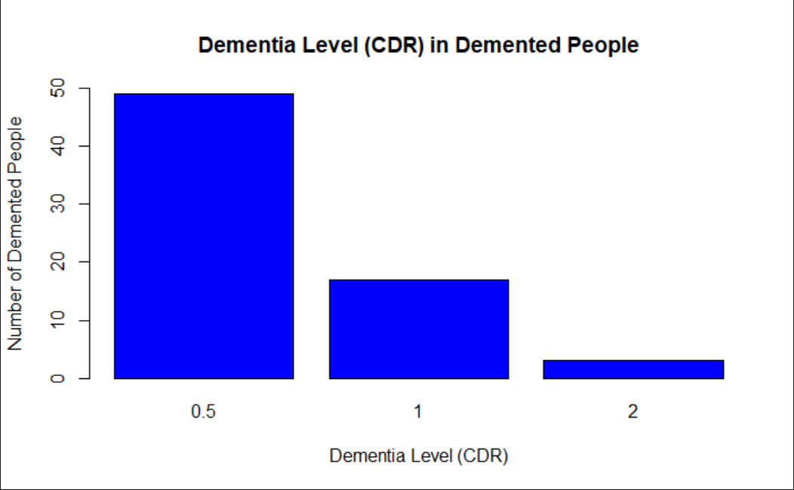
GRAPHICALLY DISTRIBUTION OF THE FEATURES
Age range 60-98
Majority 70-86
0.5 – questionable/very mild
1 – mild
2 - moderate
Notes:
באופן ספציפי נתמקד בהתפלגויות של הפיצ'רים שהיו נראות לנו יותר מעניינות:
-מצד שמאל ניתן לראות את התפלגות הגילאים של הנבדקים. ניתן לראות שכל הנבדקים הם בגילאים מבוגרים בטווח של 60-98 , כאשר הרוב נמצאים פה בין 70-86.
-מצד ימין ניתן לראות את מדד הCDR שמסמל את החומרה הקלינית של חולי הדמנציה. באופן כללי הסקאלה של הCDR נעה בין 0-3, כאשר אצלנו הערכים הם עד רמה 2 .בקצרה דרגה 0 היא ללא דמנציה, 0.5 דמנציה בסימן שאלה או עדינה מאוד, 1 דמנציה קלה שלא פוגעת בעצמאות של החולה ו2 זה דמנציה בחומרה בינונית שבו החולה כבר לא עצמאי ונזקק לעזרה בפעולות היומיומיות. אפשר לראות שהרוב המוחלט של הנבדקים מאובחנים עם דמנציה ברמות מתונות ורק מעט מאוד מאובחנים עם דמנציה מתקדמת יותר.

Slide 7
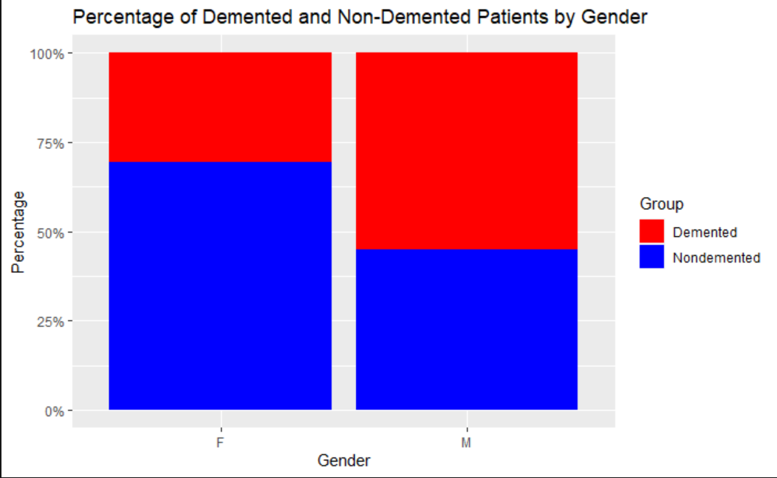
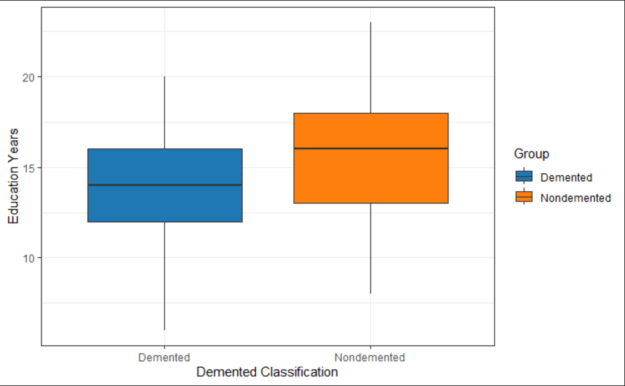
GRAPHICALLY DISTRIBUTION OF THE FEATURES
~20% more demented men
~15% more women in data
education statistically improves cognition functionality
Notes:
לבסוף, בגרף מצד שמאל ניתן לראות את התפלגות המחלה בין המינים השונים כאשר ספציפית בדאטה שלנו קיימים אחוזים גבוהים יותר של המחלה בקרב הגברים ,כ-20% אחוז יותר ביחס לנשים. וזאת על אף שבפועל הדאטה מכיל כ15% יותר נשים.
דבר נוסף שעניין אותנו לבחון זה את הקשר בין דמנציה למספר שנות השכלה מאחר ומדובר בשאלה חמה בתחום המחקר של הדמנציה ומחקרים רבים הראו את האפקט החיובי שיש להרגלי הלמידה על הפחתת הסיכון לחלות בדמנציה. מעניין שגם בדאטה שלנו אפשר לראות את הקשר הזה בצורה חד משמעית. אם נסתכל על הגרף הימני נראה כי בכל המדדים הסטטיסטים שנות ההשכלה בקבוצה הבריאה הן גבוהות יותר לעומת הקבוצה של החולים. התוצאות האלו מעידות על כך שלהשכלה יש באופן סטטיסטי תפקיד משמעותי בבריאות הקוגניטיבית ובהפחתת הסיכויים לחלות בדמנציה.

Slide 8
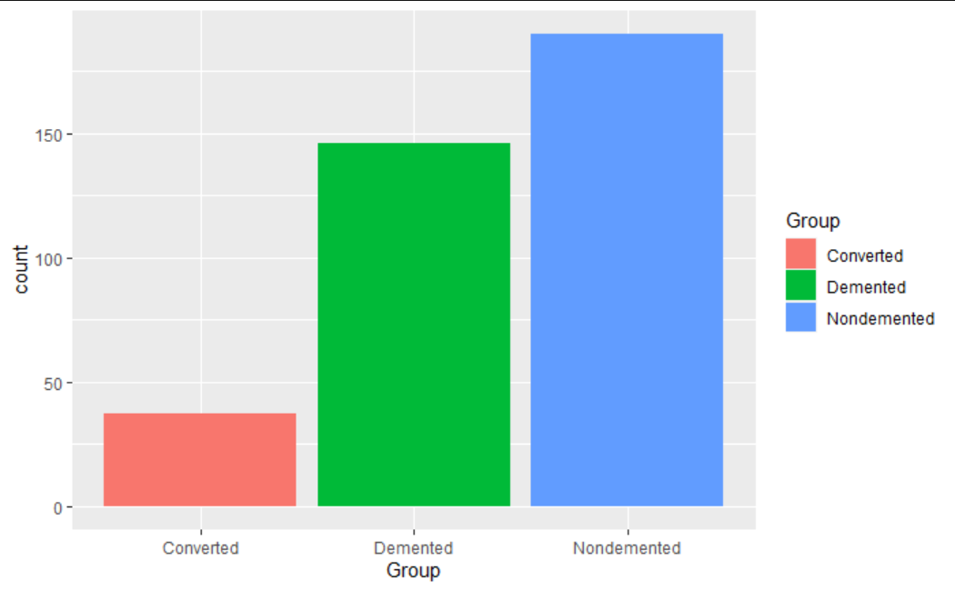
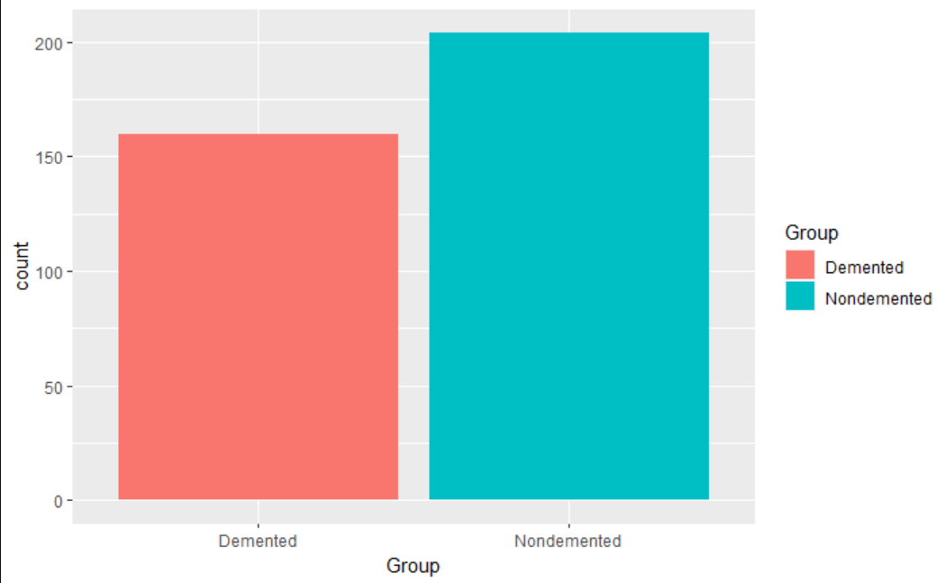
PREPROCESSING
1
remove insufficiently informative columns (MRI-Id, visit-Id, Scans time differences, Hand)
2
REMOVE NAN VALUES
(8 objects - 19 scans)
3
CONVERTED LABEL
(9 scans)
Eventually data contains 345 scans
Notes:
נדבר קצת על שלבי הניקיון שביצענו על הדאטה שהן:
1.הורדת עמודות להפחתת גודל הדאטה ולשיפור ביצועים, כמו הורדת עמודות IDs , עמודות של יד דומיננטית שכן בדאטה שלנו כל הנבדקים הם ימניים וכן עמודות נוספות אחרות שאינן אינפורמטיביות מספיק לצורך האנליזה.
2.הורדת ערכי Nan, בדאטה נצפו 8 מטופלים שלא היה עבורם דירוג של המצב הסוציו-אקונומי – כנראה מתוך קושי לחשוף פרט אישי שכזה. מאחר והיה מדובר באחוז שולי החלטנו להסיר את השורות האלו מהדאטה.
3.בדאטה שלנו ניתנו 3 סיווגים באופן גולמי – בריא , דמנטי וconverted. כאשר התיוג האחרון מתייחס לקבוצה של 14 מטופלים בסך הכל כך שבסריקות הראשונות שביצעו אובחנו כבריאים אך בהמשך הפגישות שקיימו האבחנה השתנתה עבורם והם אובחנו מחדש כחולים בדמנציה. בשביל שהלייבלים בדאטה שלנו יתפלגו בצורה אחידה כמה שיותר שינינו את החולים האלו להיות בריאים בפגישה הראשונה וחולים בפגישתם האחרונה והסרנו את השורות המתעדות את פגישות הביניים – 9 סה"כ. כתוצאה מכך כמו שניתן לראות קיבלנו דאטה שמתפלג בצורה אחידה יותר.
בתום שלב הpre-processing הדאטה שלנו הכיל 345 סריקות שונות.

Slide 9
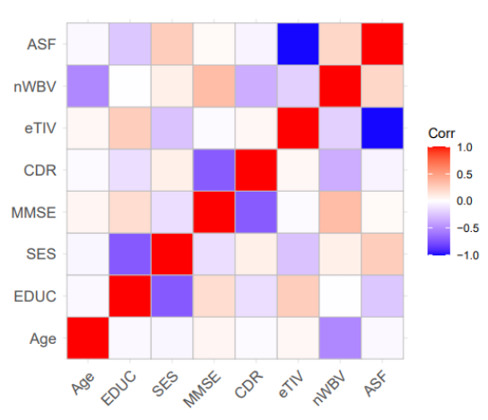
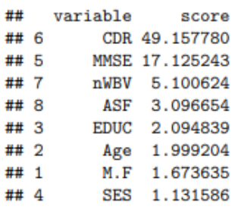
FEATURE SELECTION
RANK BY IMPORTANCE
CORRELATION MATRIX
Notes:
הסבר על feature selection, מטריצת קורלציות . ו rank by importance -
ביצענו feature selection על מנת לשפר את הביצועים של האלגוריתמי ML .
מטריצת קורלציות - תחילה השתמשנו במטריצת קורלציות על מנת למצוא פיצ'רים בעלי קורלציה גבוה וכך נוכל להסיר פיצ'רים מיותרים שעלולים להוות רעש .
כפי שניתן לראות מהתוצאה קיימות קורלציות בין הפיצרים הבאים :
1. ASF ~ eTIV -> מדדים פזיולוגים מוחיים :
<-. EDUC ~ SES.2 שנות לימוד ומצב סוציואקונומי
CDR ~ MMSE.3. ->הערכת תפקוד קוגנטיבי
בחרנו לסנן את הפיצ'ר בעל קורלציה מעל 0.75 שהוא eTIV.
דירוג - השתמשנו במודל random forest על מנת לבחון את חשיבות הפיצ'רים .
ניתן להסיק שארבעת המאפיינים החשובים ביותר לסיווג דמנציה הם:
-CDR -MMSE -nWBV -ASF-

Slide 10
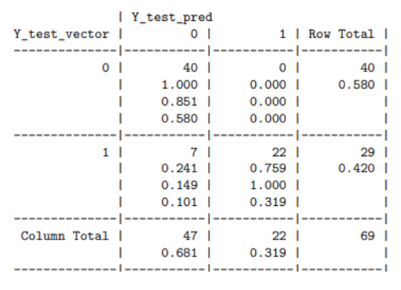
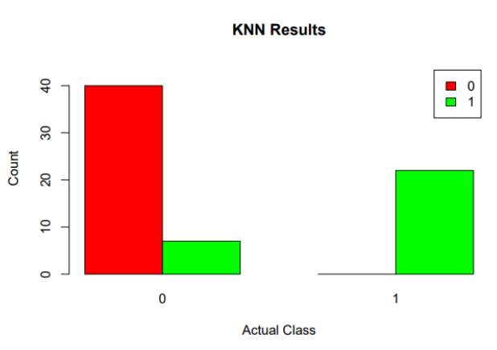
ML ALGORITHM - KNN CLASSIFICATION
Notes:
KNN אלגוריתם
תיאור של מה שעשינו -נרמול, חילוק של הדאטא , , חיזוי בחירת K הכי טוב
תחילה, ביצענו נרמול של הדאטא באמצעות שימוש בmin/max normalization .
בשלב הבא חילקנו את הדאטא ל training & test set ביחס של 80-20.
כפי הניתן לראות מהתוצאות KNN - חיזוי אנשים ללא דימנציה נעשה ללא טעויות- בעל 100% הצלחה.
ואילו חיזוי אנשים עם דמנציה התבצע עם 76% הצלחה.

Slide 11

QUESTIONS
שאלות
5 / 5,000
תוצאות התרגום
תוצאת התרגום
star_border
questions
Notes:
צעדים להמשך
-שיפור הKNN:
. - ביצוע שיטת נרמול מקבילה .
-הורדת פיצ'רים שעלולים להיות רעש.
- מציאת K אופטימלי.
-הרצת random forest ו SVM להשוואת ביצועים למול הKNN
להורדת מימדי הדאטה PCA -
-ביצוע clutstering ע"י K MEANS .

